Slide 1

Визитная карточка.
Команда «Знайки»
МОУ гимназии «Юридическая»
г.Волгодонск

Slide 2
Содержание:
Наш девиз и название.
О городе Волгодонске.
О гимназии «Юридическая»
Наша команда!

Slide 3
Наш девиз и название.
Команда «Знайки!»
Наш девиз :
Мы команда «Супер – знайки».
Нам вопросы задавай-ка .
И на суше и воде
будем первыми везде!

Slide 4
О городе Волгодонске!
Волгодонск – город Ростовской области России. Образует городской округ города Волгодонска. Один из самых молодых городов на юге страны , основан 27 июля 1950 года как поселок эксплуатационников Цимлянского гидроузла. Крупный промышленный и научный центр юго-востока Ростовской области, географический и торгово-промышленный центр 12 сельских районов (8 из них относятся к Волгодонской системе расселения.

Slide 5
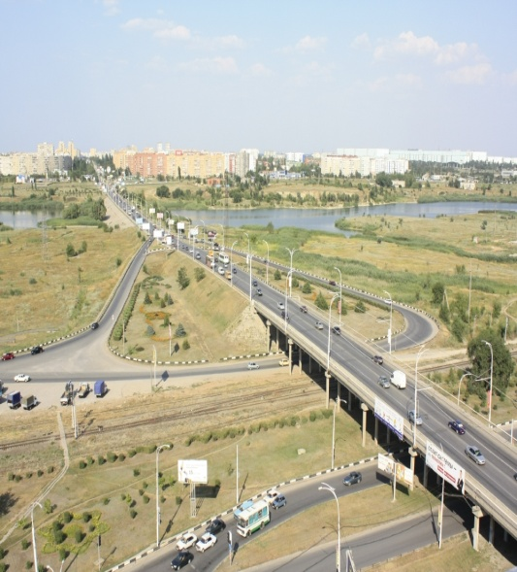
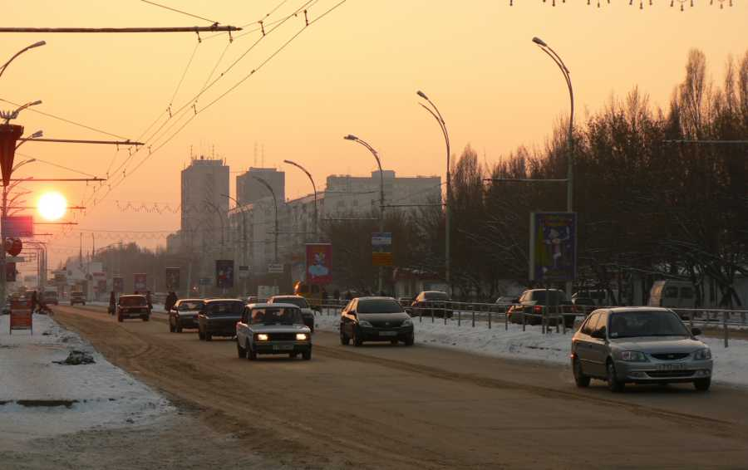
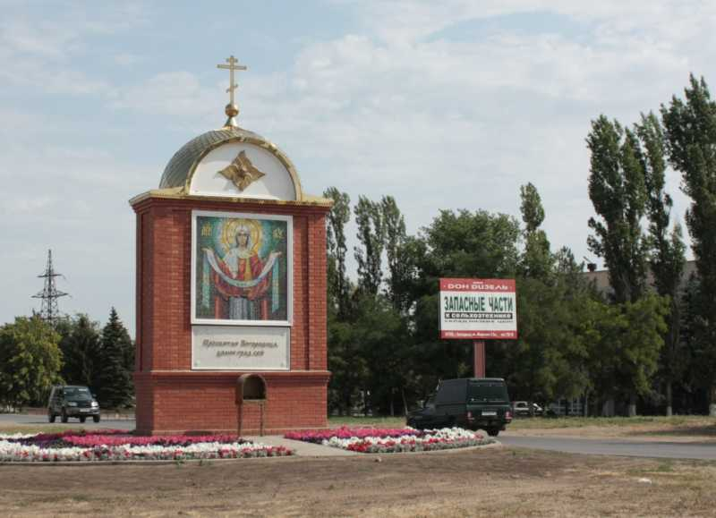
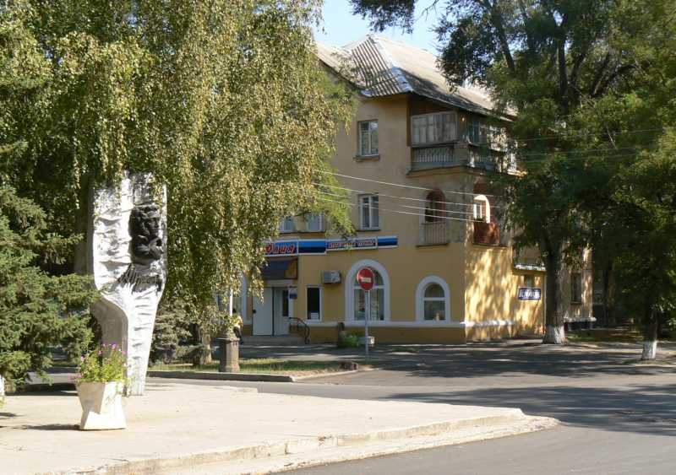
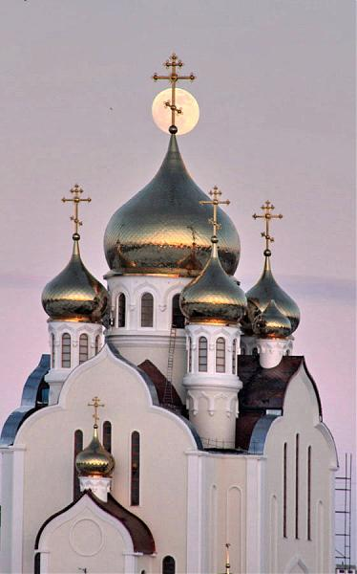
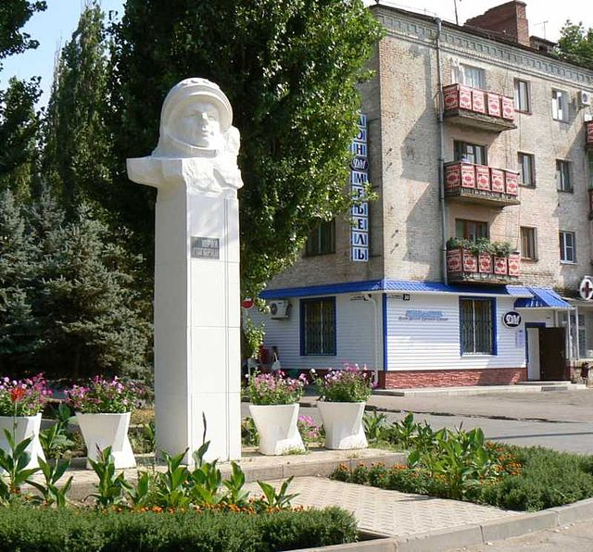
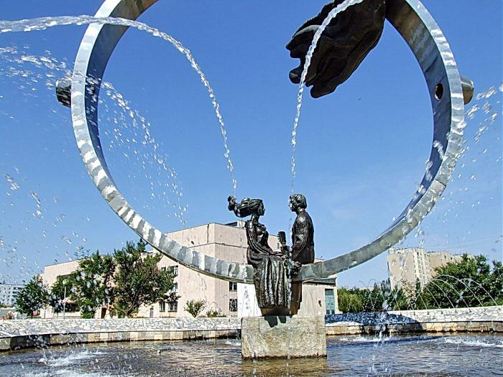
Любимые места города Волгодонска!

Slide 6
О моей гимназии «Юридическая»
Отличительные признаки:п
Высокая результативность участия учащихся в олимпиадах и конкурсах.
Творческая активность педагогов гимназии.
Запущен новый образовательный проект «Создание системной модели управления личностным развитием учащихся».

Slide 7
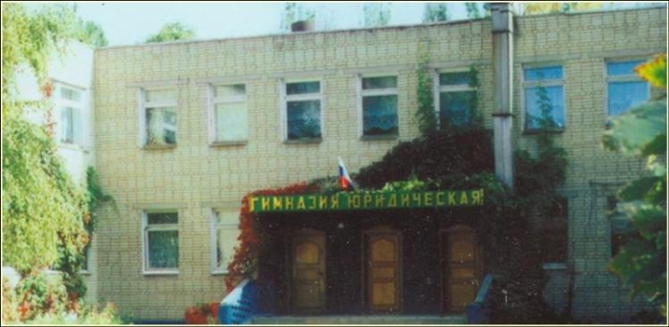
Гимназия
«Юридическая» г.Волгодонск

Slide 8
Наша команда!
Виктория Стрельцова,
Софья Званская, Алина Талан, Алина Лавренова, Ангелина Васильева
и капитан нашей команды:
Екатерина Ложниченко.

Slide 9


Виктория Стрельцова.

Slide 10

Софья Званская.

Slide 11
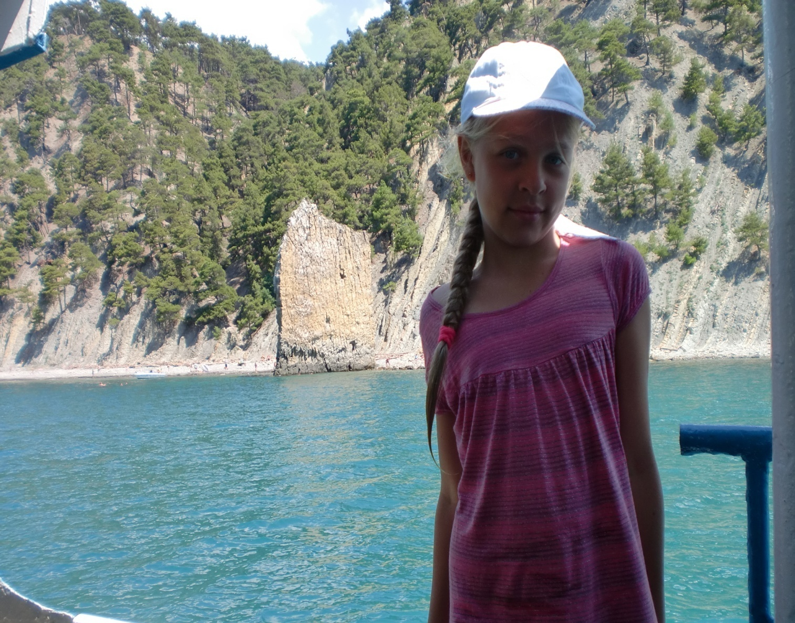
Алина Талан

Slide 12
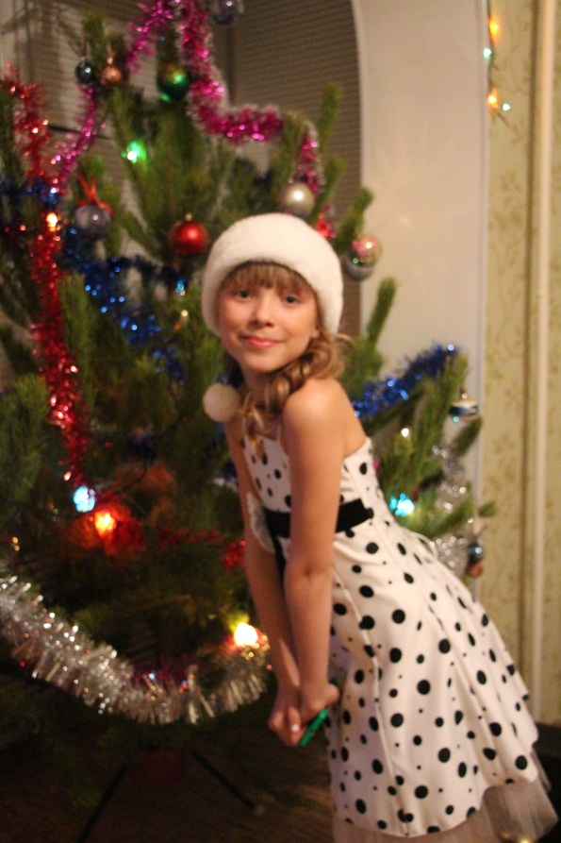
Ангелина Васильева

Slide 13
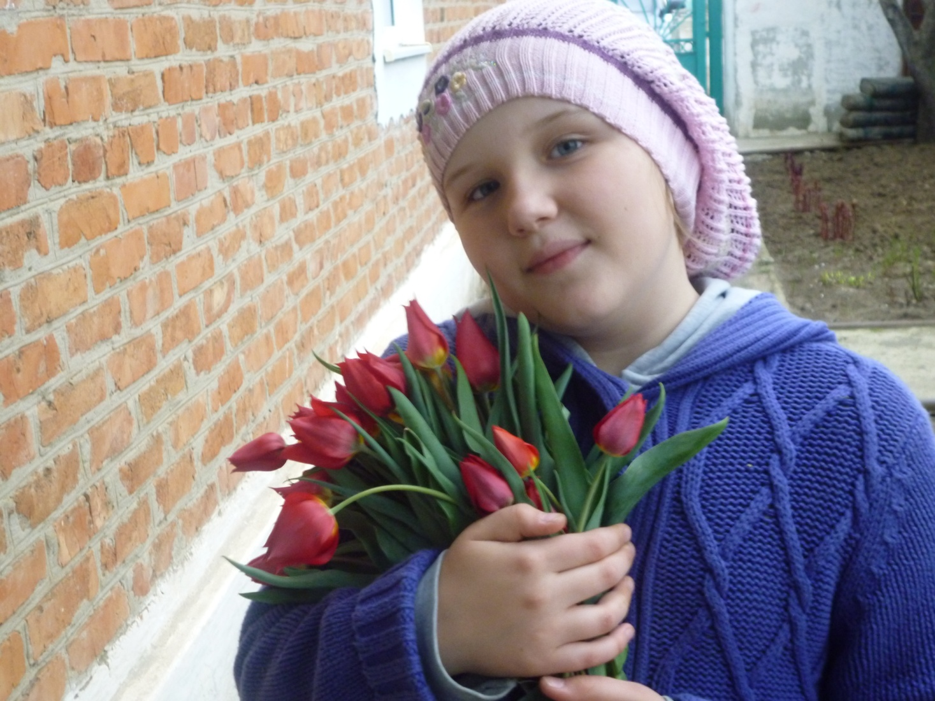
Алина Лавренова

Slide 14

Екатерина Ложниченко

Slide 15
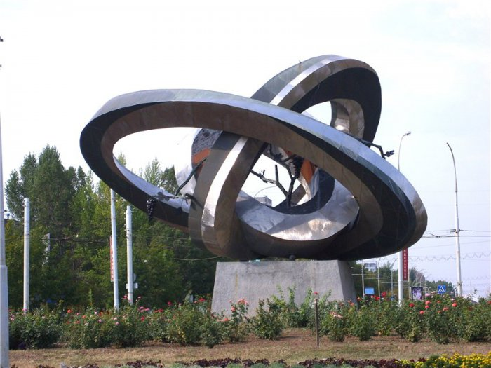
Спасибо за внимание!

